Slide 1
…….Más Integrales!
Integrales triples.
Matemáticas III

Slide 2
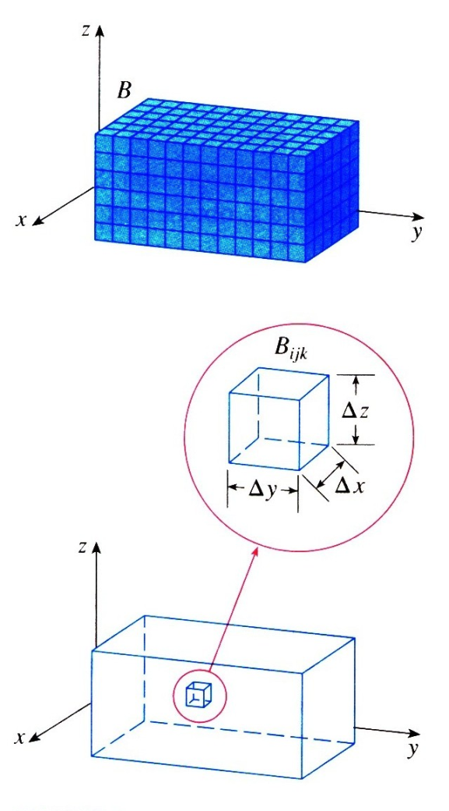
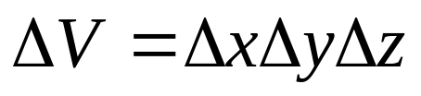
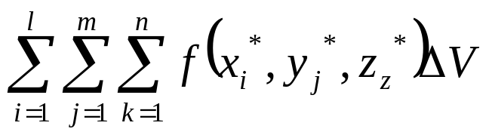
Definición de integral triple.
Se define una región de integración D (caja rectangular) que se subdivide en pequeños cubitos de volumen
Y se asigna una “altura” para definir la triple suma de Riemman.
Y esta es la definición de la integral.
Matemáticas III

Slide 3
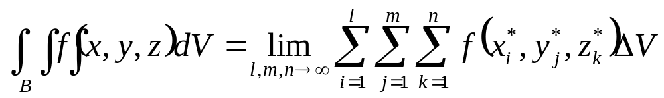
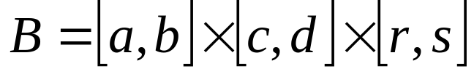
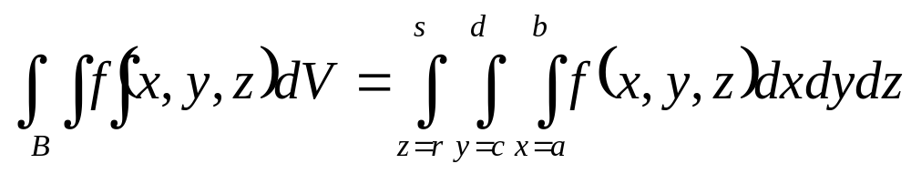
Se define la integral triple sobre la caja B.
Si la región de integración es una caja
Entonces los ordenes de integración pueden invertirse.
Matemáticas III

Slide 4
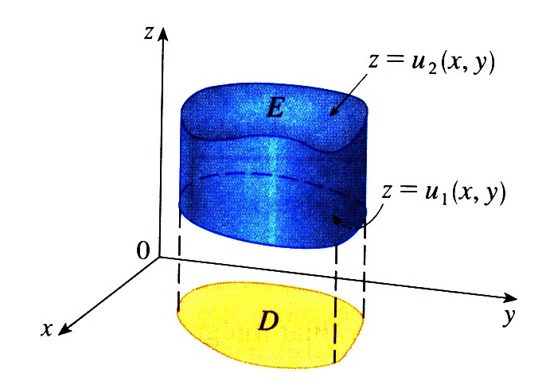
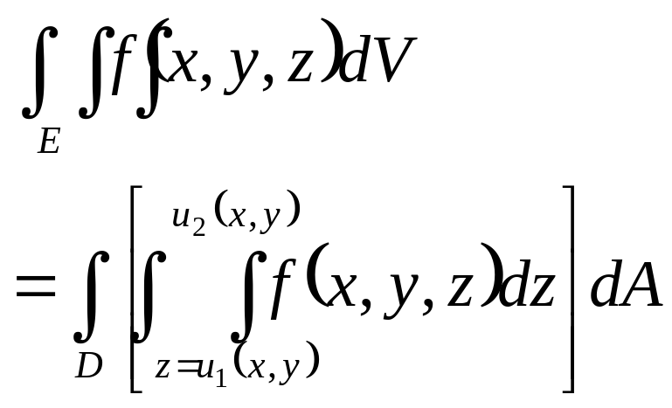
Regiones sólidas generales.
Región sólida Tipo 1. La región E esta contenida entre 2 funciones de x, y.
En este caso la integral triple queda como
Matemáticas III

Slide 5
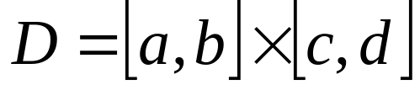
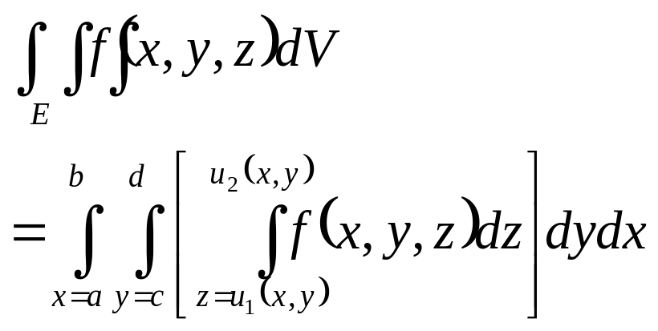
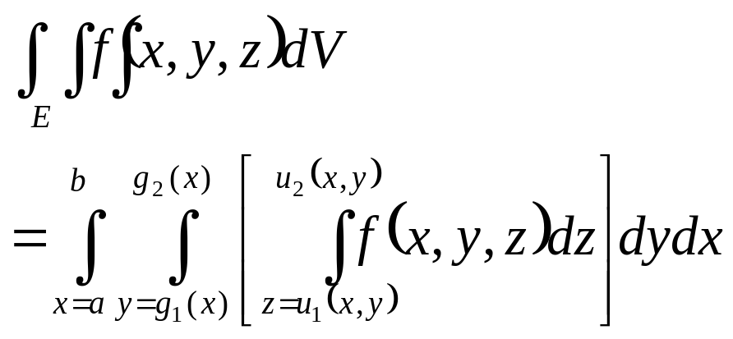
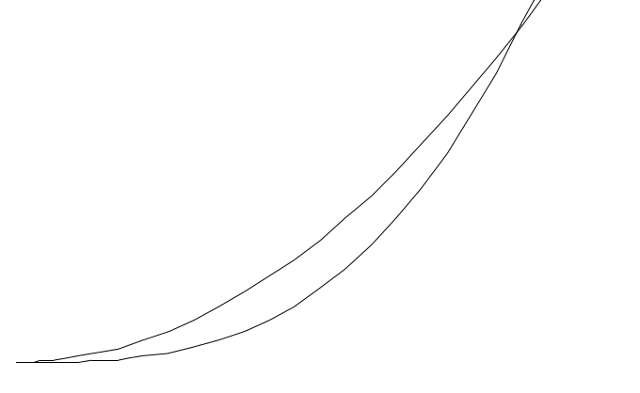
Subcaso 1. D es un rectángulo
Subcaso 2. D es una región general tipo 1.
Y
R
X
Y
g₂(x)
g₁(x)
X
Matemáticas III

Slide 6
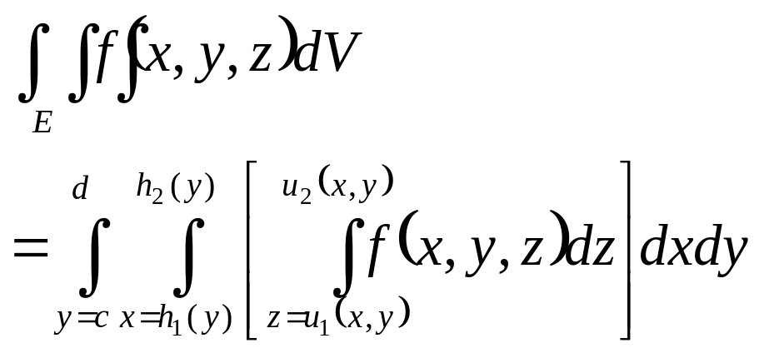
Subcaso 3. D es una región general tipo 2.
Y
h₁(y)
h₂(y)
X
Matemáticas III

Slide 7
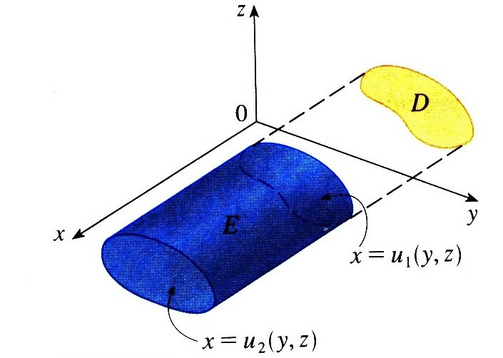

Región sólida Tipo 2. La región E esta contenida entre 2 funciones de y, z.
En este caso la integral triple queda como
D puede estar en cualquiera de los subcasos anteriores.
Matemáticas III

Slide 8
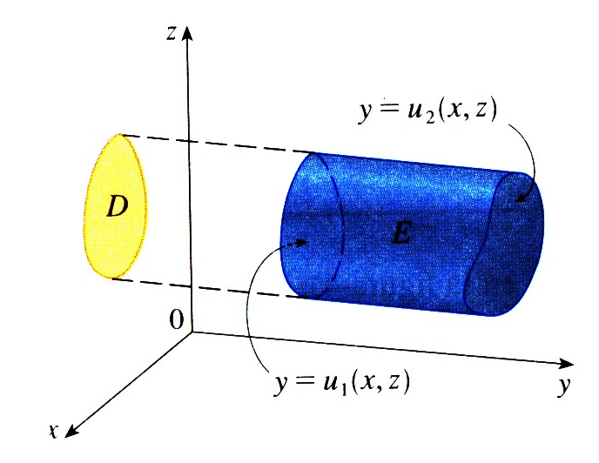
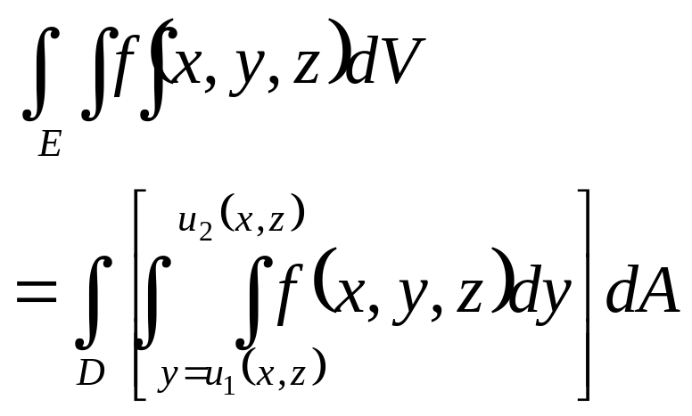
Región sólida Tipo 3. La región E esta contenida entre 2 funciones de x, z.
En este caso la integral triple queda como
D puede estar en cualquiera de los subcasos anteriores.
Matemáticas III

Slide 9
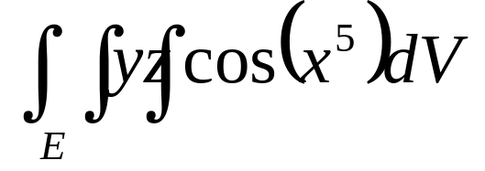
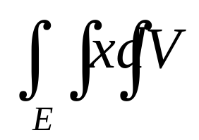
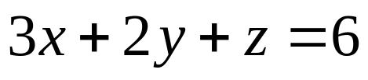
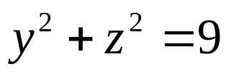
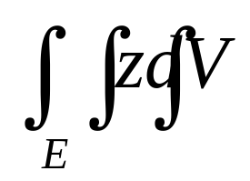
Ejercicio 44. Evalúe la integral triple.
donde
donde E está limitado por los planos x=0,
y=0, z=0 y
donde E está limitada por el cilindro
y los planos x=0, y=3x, z=0 en el primer
octante.
Matemáticas III

Slide 10
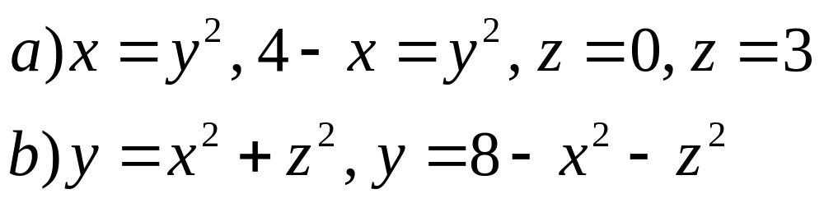
Ejercicio 45. Determine el volumen limitado por las gráficas de las superficies indicadas.
Matemáticas III

Slide 11
Integrales triples en coordenadas cilíndricas.
Para evaluar con facilidad algunas integrales tal vez se requiera algún cambio de coordenadas.
Matemáticas III

Slide 12
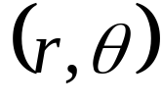
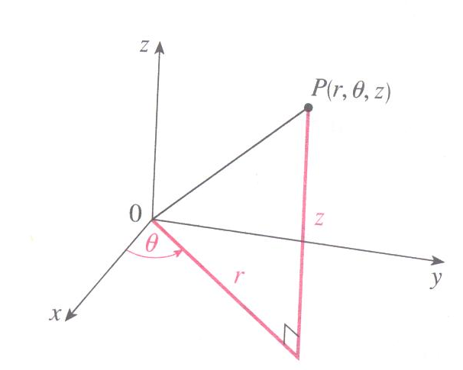
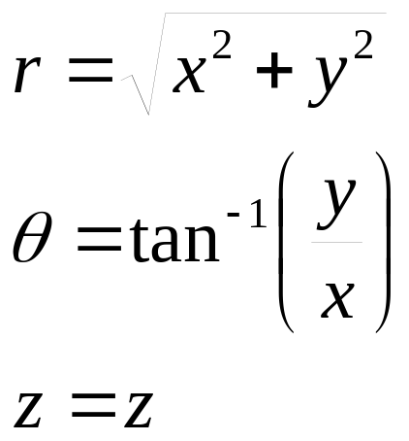
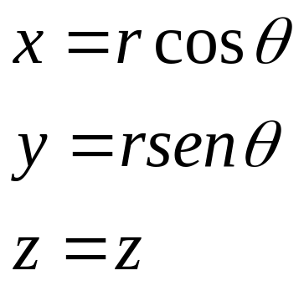
Coordenadas Cilíndricas.
Son aquellas coordenadas que se utilizan para describir un punto en 3d, en coordenadas polares más una altura z.
Claramente las reglas de transformación son
Matemáticas III

Slide 13
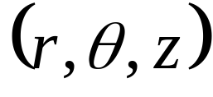
Nota. Una caja cilíndrica es aquella donde las coordenadas toman valores de forma independiente.
En este caso las variables de integración pueden intercambiarse sin problema.
Si la región de integración no es una caja cilíndrica, se integra primero la variable con más dependencias después la que tenga menos dependencias y al final la independiente.
Matemáticas III

Slide 14
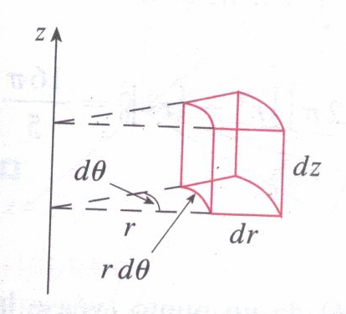
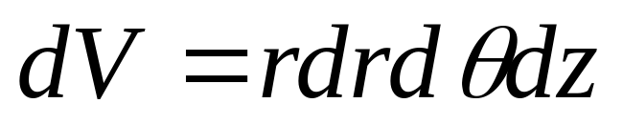
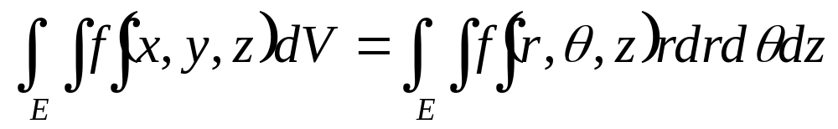
¿Cuál es el diferencial de volumen en coordenadas cilíndricas?
Entonces la integral triple se escribe como
Matemáticas III

Slide 15
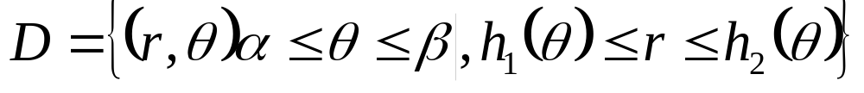
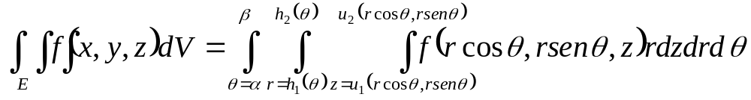
Supongamos que E es una región tipo 1 y que D es una región que se describe mejor en coordenadas polares.
entonces
Matemáticas III

Slide 16

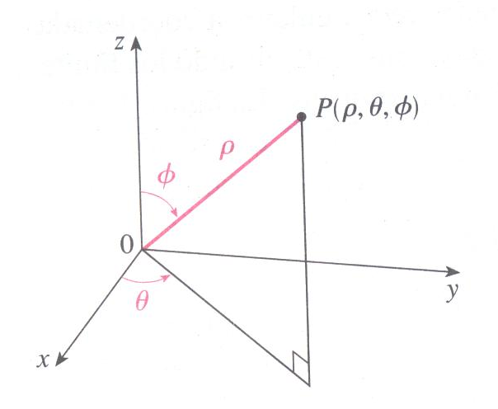
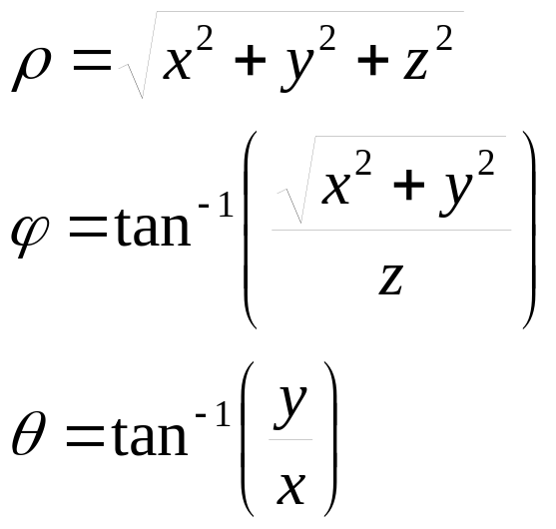
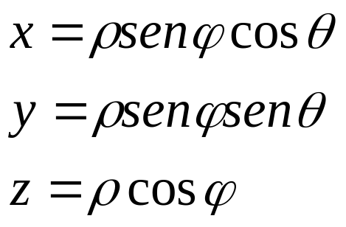
Coordenadas esféricas.
Son aquellas coordenadas que se utilizan para describir un punto en 3d, donde se dan dos ángulos y una distancia radial.
Las reglas de transformación son
Matemáticas III

Slide 17
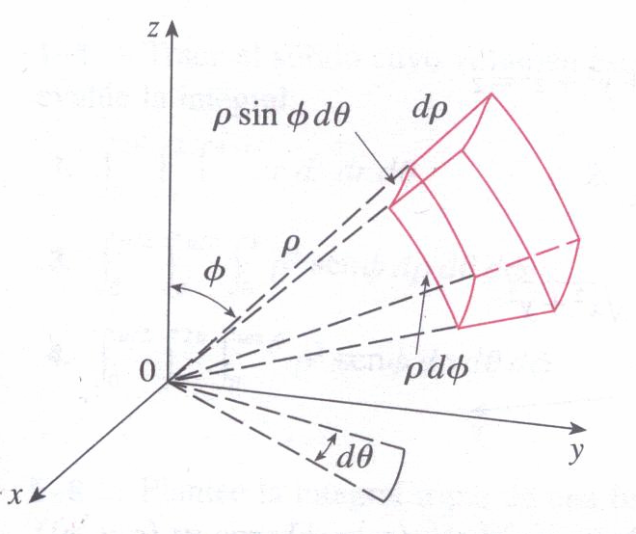
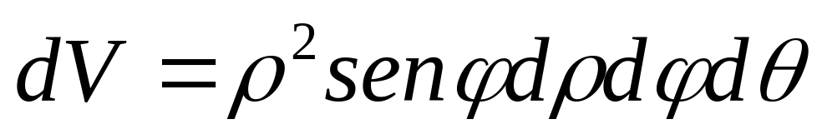
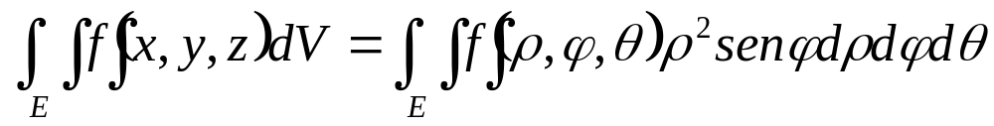
¿Cuál es el diferencial de volumen en coordenadas esféricas?
| Entonces la integral triple se escribe como
Matemáticas III

Slide 18
Nota. Una caja esférica es aquella donde las coordenadas toman valores de forma independiente.
En este caso las variables de integración pueden intercambiarse sin problema.
Si la región de integración no es una caja esférica, se integra primero la variable con más dependencias después la que tenga menos dependencias y al final la independiente.
Matemáticas III

Slide 19
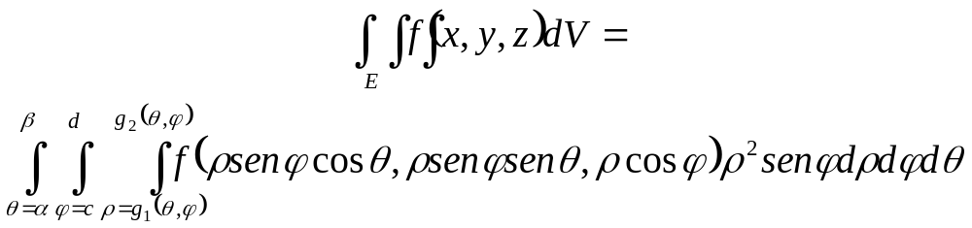
Puedo tener regiones esféricas generales:
Los valores que toman las variables dependen una de la otra. Por ejemplo
entonces
Matemáticas III

Slide 20
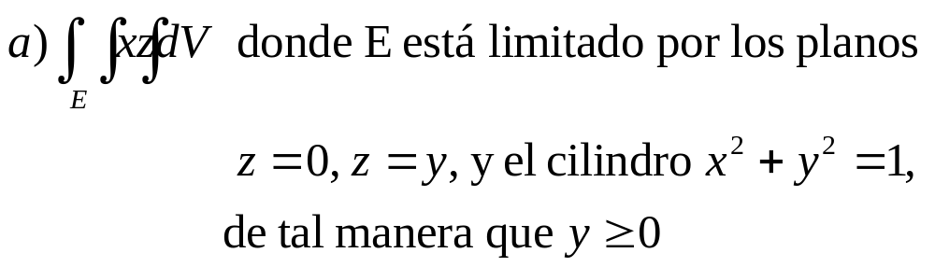
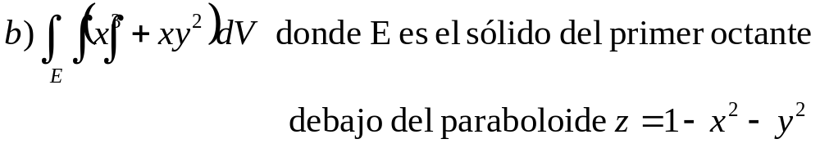
Ejercicio 46. Utilice coordenadas cilíndricas para evaluar
Matemáticas III

Slide 21
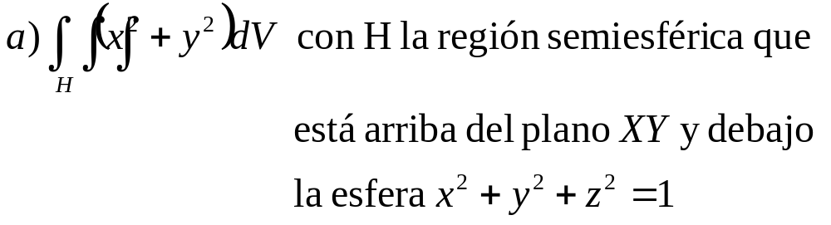
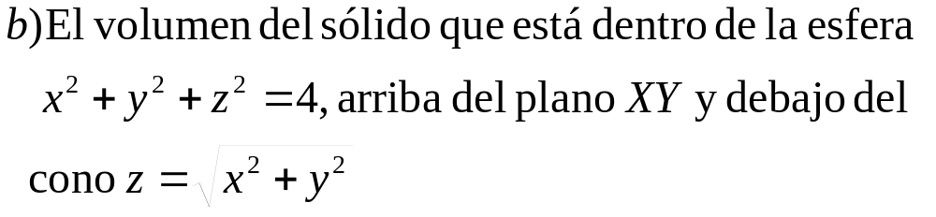
Ejercicio 46. Utilice coordenadas esféricas para evaluar
Matemáticas III

